Slide 1
Физкультурно-оздоровительный уголок в группе детского сада
Консультация для воспитателей

Slide 2
«Чтобы сделать ребенка умным и рассудительным, сделайте его крепким и здоровым: пусть он работает, действует, бегает, кричит, пусть он находится в постоянном движении».
Жан Жак Руссо

Slide 3
Пирамида потребностей А. Маслоу

Slide 4
План:
Задачи уголка и его значение
Правила расположения уголка в группе
Комплектация уголков по возрастным группам
Советы по работе в уголке

Slide 5
Главная цель
Физкультурно-оздоровительный уголок служит удовлетворению потребности дошкольника в движении и приобщению к здоровому образу жизни.

Slide 6
задачи физкультурно-оздоровительного уголка
развитие движений и совершенствование двигательных функций;
достижение необходимой для возраста физической подготовленности;
предупреждение нарушений опорно-двигательного аппарата;
воспитание положительных нравственно-волевых черт личности, активности, самостоятельности;
создание благоприятных условий для активного отдыха, радостной содержательной деятельности в коллективных играх и развлечениях.

Slide 7
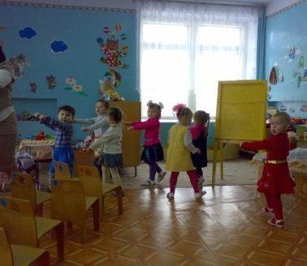
Задача взрослого
Научить детей самостоятельной двигательной активности в условиях ограниченного
пространства и правильному использованию физкультурно-оздоровительного оборудования

Slide 8
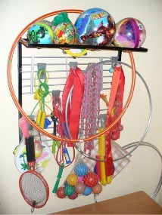
Правила расположения уголка в группе
Спортивный уголок не
следует совмещать с
уголком природы и зоной
самостоятельной
художественной
деятельности детей.
Наилучшим решением
проблемы является
размещение
физкультурного уголка в
нише групповой комнаты.

Slide 9
Физкультурно-оздоровительный уголок
В целях безопасности его необходимо удалить от окон и дверей
Наиболее предпочтительны для окраски оборудования нежные пастельные тона.
Каждое пособие должно быть прочным, надежным, пригодным для эксплуатации
Материал должен быть безвредный, термо-, влагоустойчивый, не иметь неприятных запахов
Предусмотреть санитарно-гигиенические требования по освещенности, вентиляции и теплоизоляции

Slide 10
Т. И. Осокина,
Е. А. Тимофеева,
М. А. Рунова "Физкультурное и спортивно-игровое оборудование для дошкольных образовательных учреждений",
Москва, "Мозаика-Синтез", 1999.

Slide 11
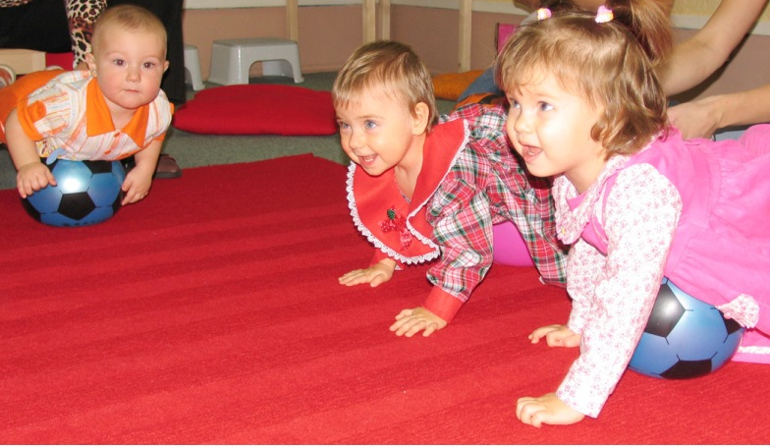
Младшая группа

Slide 12
Физкультурные пособия для малышей важно разместить таким образом, чтобы они способствовали проявлению двигательной активности детей.
Все имеющиеся пособия лучше вносить постепенно, чередуя их.

Slide 13
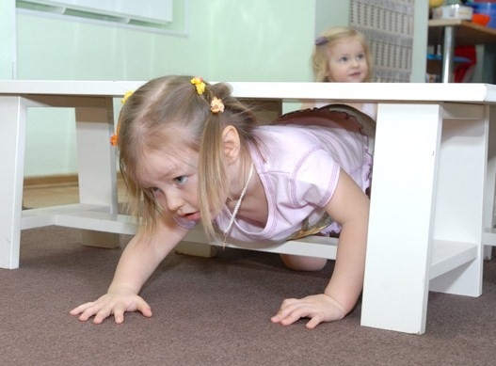
Средняя группа

Slide 14
В средней группе хорошо иметь деревянную стенку (высота 150 см) для формирования правильной осанки, расположенную возле входной двери группы.
Такие пособия, как мячи разных размеров, мячи-утяжелители, наборы (серсо, кегли, кольцеброс, шнуры), следует хранить в открытом виде в ящиках, которые располагаются вдоль стены.

Slide 15
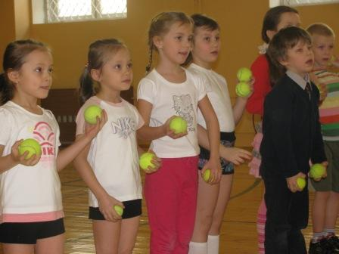
Старшая и подготовительная группы

Slide 16
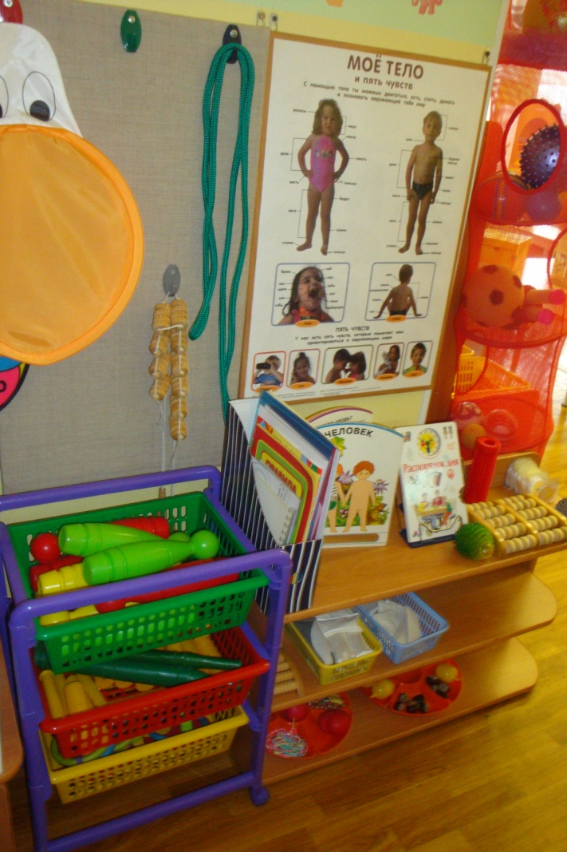
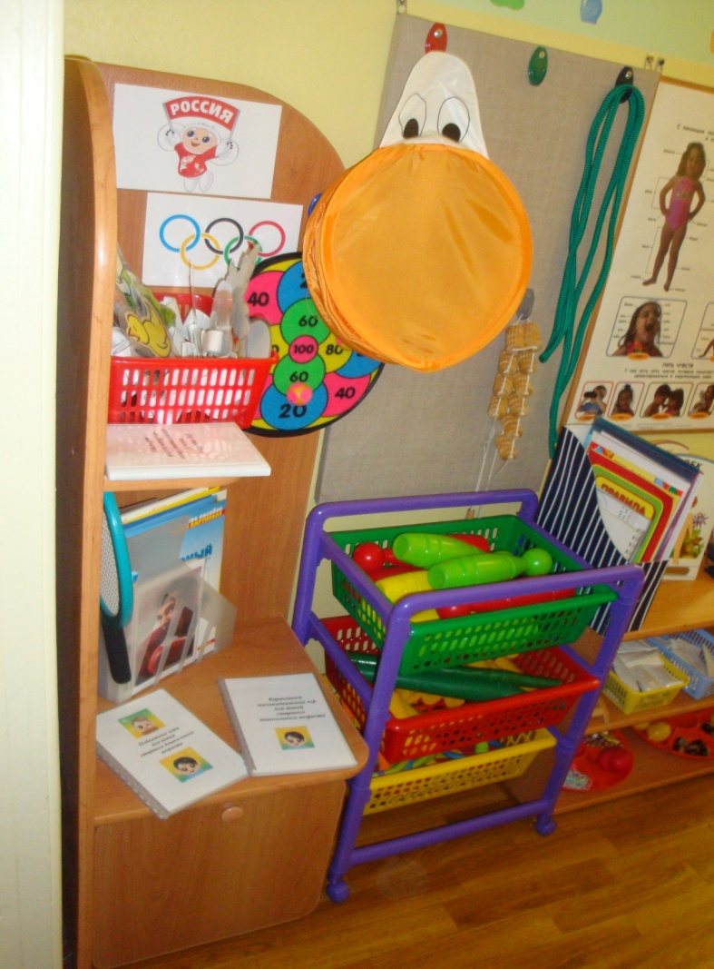
Для старших дошкольников необходимо создавать вариативные, усложненные условия для выполнения разных видов физических упражнений с использованием пособий.
Обручи, скакалки, шнуры советуем разместить на крюках одной свободной стены в группе или в спальне.

Slide 17
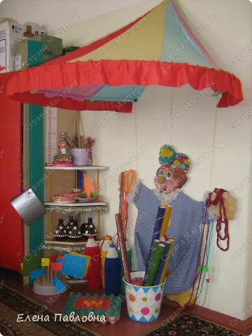
Советы по работе в уголке
Выставка групповых фотогазет: «А мы жили - не тужили, с физкультурою дружили»
Атрибуты из бросового материала: яичные лотки можно использовать как горизонтальную мишень для метания грецких орехов.
Игры для самостоятельной деятельности:
«Веселая дорожка»
«Займи свое место»
«Кочки»
«Обезьянки»
«Паутинка»
«Сажаем огород»
Игры с «тихим тренажером»:
"Достань ягодку"
"Пройди по стенке"
"Допрыгни до полочки"
"Путаница"

Slide 18
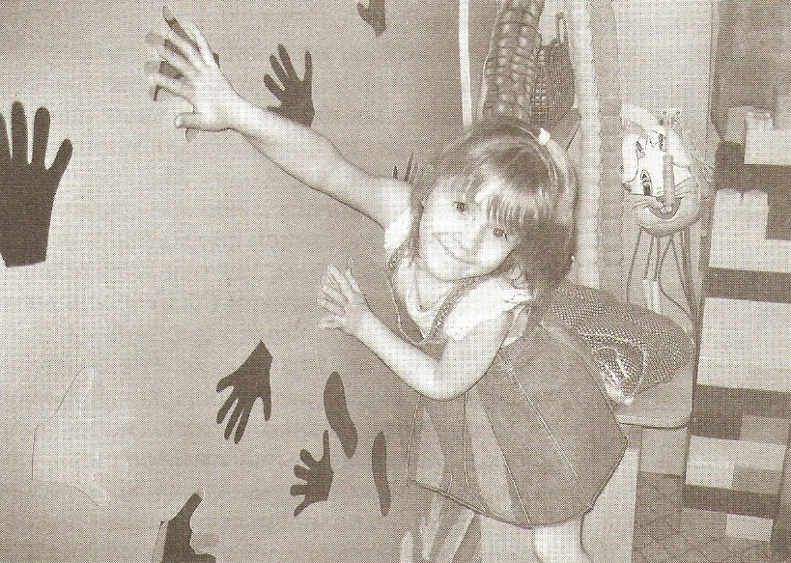
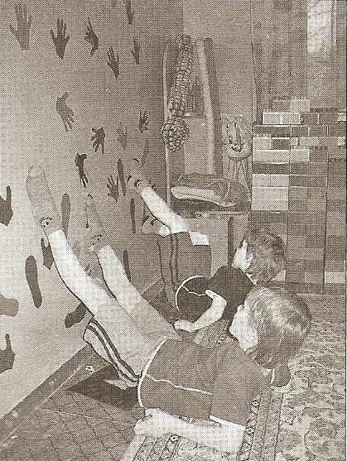
Тихий тренажер
«Тихий тренажер» — это наклеенные на стене силуэты детских ладошек в различных вариациях от пола и до 1,5 м, силуэты ножек от пола и до 70 см; разноцветные полоски (5—10 штук) длиной 1,0—1,50 м для подпрыгивания.

Slide 19
Примерное наполнение физкультурно-оздоровительного уголка
Теоретический материал
картотека подвижных игр
картотека малоподвижных игр
папка по практическому материалу
иллюстрированный материал по зимним видам спорта
иллюстрированный материал по летним видам спорта
демонстрационный материал на спортивный инвентарь
картотека физкультминуток
настольные спортивные игры
Спортивные игры:
бадминтон
хоккей
Эмблемы, маски для подвижных и малоподвижных игр

Slide 20
Для игр с бросанием, ловлей, метанием:
надувной мяч
кегли
кольцеброс
мячи большие, средние, маленькие
мешочки с песком
попрыгунчики
дартс
корзина для игры с бросанием
Для уголка здоровья
ножной массажер (круглый)
ножной массажер (игольчатый)
маленький игольчатый ножной массажер
массажер ручной
мешочки с разной крупой
каштаны
бусы разного размера
мячи игольчатые
эспандер
Для профилактики плоскостопия:
доска ребристая
коврики резиновые с шипами
дорожка тканевая с пуговицами
Для утренней гимнастики
ленточки на кольцах
флажки разноцветные
султанчики
гимнастические палки
Для игр с прыжками:
скакалки
плоские круги
обручи
шнуры

Slide 21
Критерии оценки физкультурных уголков
Требования к оформлению:
эстетичность
Наличие атрибутов:
для подвижных игр (полумаски…);
Наличие атрибутов из бросового материала, нетрадиционное оборудование
Использование физкультурного уголка в течение дня:
занимаются ли дети в физкультурном уголке (самостоятельно, под руководством воспитателя);
Умение воспитателя презентовать свой уголок.
доступность
наличие символик, отражающей тематику физкультуры и спорта
соответствие возрасту и требованиям программы
игр с прыжками (скакалки, обручи…);
игр с бросанием, ловлей, метанием (кегли, кольцеброс, мячи …)
спортивных игр (бадминтон, теннис…)
Наличие иллюстративного материала для ознакомления детей с видами спорта (вырезки из газет, журналов, фотографии)
используют ли дети в игре спортивный инвентарь;
знают ли дети названия подвижных игр.

Slide 22
